Slide 1
Module 8 : Couche Réseau
Contenu Pédagogique de l'instructeur
Présentation des réseaux V7.0 (ITN)
Notes:
Programme de L’Académie Réseau de Cisco (Cisco Networking Academy Program)
Présentation des réseaux V7.0 (ITN)
Module 8 : Protocoles et Modules

Slide 2
Instructor Materials – Module 8 Planning Guide
This PowerPoint deck is divided in two parts:
Instructor Planning Guide
Information to help you become familiar with the module
Teaching aids
Instructor Class Presentation
Optional slides that you can use in the classroom
Begins on slide # 10
Note: Remove the Planning Guide from this presentation before sharing with anyone.
For additional help and resources go to the Instructor Home Page and Course Resources for this course. You also can visit the professional development site on netacad.com, the official Cisco Networking Academy Facebook page, or Instructor Only FB group.
Notes:
2

Slide 3
À quoi s'attendre dans ce module?
Pour faciliter l'apprentissage, les caractéristiques suivantes de l'interface graphique GUI peuvent être incluses dans ce module :
Caractéristique | Description
Animations | Exposez les participants à des nouvelles compétences et des nouveaux concepts.
Vidéos | Exposez les participants à des nouvelles compétences et des nouveaux concepts.
Vérifiez votre compréhension (CYU) | Il sont des questionnaires en ligne pour aider les participants à évaluer leur compréhension du contenu.
Exercices interactifs | Un grand nombre de formats pour aider les étudiants à évaluer leur compréhension du contenu.
Contrôleur de syntaxe | Petites simulations qui exposent les apprenants à la ligne de commande Cisco pour pratiquer les compétences de configuration.
Exercice PT | Activités de simulation et de modélisation conçues pour l'exploration, l'acquisition, le renforcement et l'expansion des compétences.

Slide 4
À quoi s'attendre dans ce module?
Pour faciliter l'apprentissage, les caractéristiques suivantes peuvent être incluses dans ce module :
Caractéristique | Description
Travaux pratiques | les travaux pratiques sont conçus pour travailler avec des équipements physiques.
Exercices en classe | Ils sont présentés dans la page des resources du formateur. Les exercices en classe sont conçus pour faciliter l'apprentissage, les discussions dans la classe et la collaboration des étudiants.
Questionnaires sur le module | Auto-évaluations qui intègrent les concepts et les compétences acquises tout au long de la série de rubriques présentées dans le module.
Récapitulatif du module | Récapitulez brièvement le contenu du module.

Slide 5
Check Your Understanding and What Do You Already Know?
Check Your Understanding activities are designed to let students quickly determine if they understand the content and can proceed, or if they need to review.
Check Your Understanding activities do not affect student grades.
There are no separate slides for these activities in the PPT. They are listed in the notes area of the slide that appears before these activities.
Notes:
5

Slide 6
Module 8: Activities
What activities are associated with this module?
Page # | Activity Type | Activity Name | Optional?
8.1.7 | Check Your Understanding | IP Characteristics | Recommended
8.2.3 | Video | Sample IPv4 Headers in Wireshark | Recommended
8.2.4 | Check Your Understanding | IPv4 Packet | Recommended
8.3.5 | Video | Sample IPv5 Headers in Wireshark | Recommended
8.3.6 | Check Your Understanding | IPv6 Packet | Recommended
8.4.5 | Check Your Understanding | How a Host Routes | Recommended
8.5.5 | Video | IPv4 Routing Router Tables | Recommended
8.5.7 | Check Your Understanding | Introduction to Routing | Recommended
Notes:
6

Slide 7
Module 8: Best Practices
Prior to teaching Module 8, the instructor should:
Review the activities and assessments for this module.
Try to include as many questions as possible to keep students engaged during classroom presentation.
Topic 8.1
Use the mail analogy of regular post to emphasize best effort.
US Mail Analogy:
The sender doesn’t know if the receiver is present, if the letter arrived or if the receiver can read the letter
The receiver doesn’t know when it is coming
Notes:
7

Slide 8
Module 8: Best Practices (Cont.)
Topic 8.2
Discuss the fields of the IPv4 Packet.
Note that the Identification field is not for sequencing like TCP (1 of 5, 2 of 5, etc.).
Topic 8.3
Explain many of the limitations of IPv4.
Compare the IPv6 simplicity to IPv4s complexity.
Explain why certain fields are eliminated and this improves IPv6, such as check sum, fragmentation, etc.
Explain the use of the EH field.
Notes:
8

Slide 9
Module 8: Best Practices (Cont.)
Topic 8.4
Use the mail analogy to explain host routing – three letters (internal – significant other that lives with you, not mailed = 127.0.0.1; local – friend in the same zip code (US), use in-town box = send out interface; remote – friend in a different zip code (US), use out-of-town box = send to DGW.
Explain DGW, consider showing complex network with visible IP addressing on Routers and have students give the DGW for different devices.
Make sure students understand L2 switches also need a DGW.
Topic 8.5
Explain the differences of a host routing table and router routing table.
Explain how a router will build its table and then use it. It may be helpful to remember the L3 routing table has two basic functions to forward or to filter. If a destination makes a match in the routing table it will be forwarded, if there is no match it is discarded.
Compare and contrast static and dynamic routing when learning about remote routes. The strengths of one are the weaknesses of the other and vice versa.
Notes:
9

Slide 10
Module 8 : Couche Réseau
Présentation des réseaux V7.0 (ITN)
Notes:
Programme de L’Académie Réseau de Cisco (Cisco Networking Academy Program)
Présentation des réseaux V7.0 (ITN)
Module 8 : Couche Réseau

Slide 11
Module 8: Rubriques
Qu'est-ce que je vais apprendre dans ce module?
Titre du rubrique | Objectif du rubrique
Caractéristiques de la couche réseau | Expliquer comment la couche réseau utilise les protocoles IP pour des communications fiables.
Paquet IPv4 | Expliquer le rôle des principaux champs d'en-tête dans le paquet IPv4.
Paquet IPv6 | Expliquer le rôle des principaux champs d'en-tête dans le paquet IPv6.
Méthode de routage des hôtes | Expliquer de quelle manière les périphériques réseau utilisent les tables de routage pour diriger les paquets vers un réseau de destination.
Tables de routage des routeurs | Expliquer la fonction des champs dans la table de routage d'un routeur.
Notes:
11
8 – Couche Réseau
8.0 – Présentation
8.0.2 – Qu' est-ce que je vais apprendre dans ce module?

Slide 12
8.1 Caractéristiques de la couche réseau
Notes:
8 – Couche Réseau
8.1 – Caractéristiques de la couche réseau

Slide 13
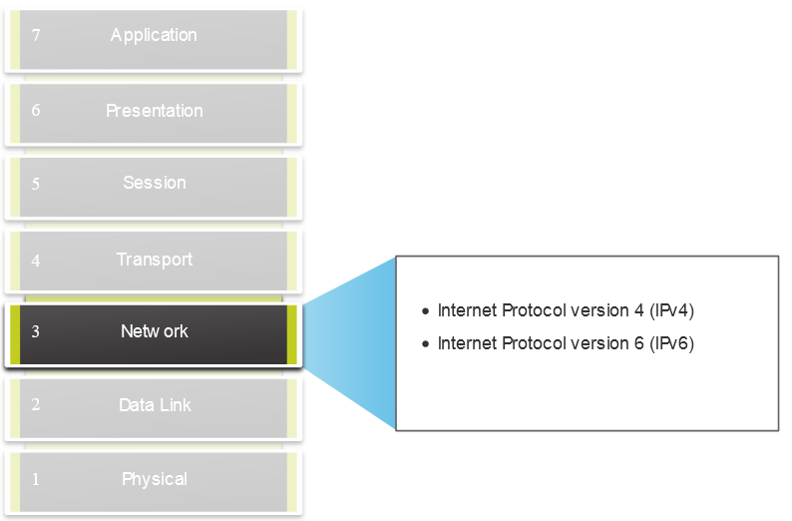
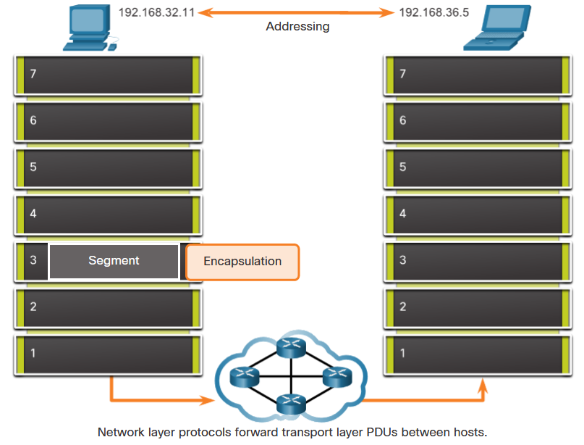
Caractéristiques de la couche réseau Couche réseau
Fournit des services qui permettent aux périphériques finaux d'échanger des données
IP version 4 (IPv4) et IP version 6 (IPv6) sont les principaux protocoles de communication de couche réseau.
La couche réseau effectue quatre opérations de base :
Adressage des périphériques finaux
Encapsulation
Routage
Désencapsulation
Notes:
8 – Couche Réseau
8.1 – Caractéristiques de la couche réseau
8.1.1 — La couche réseau

Slide 14
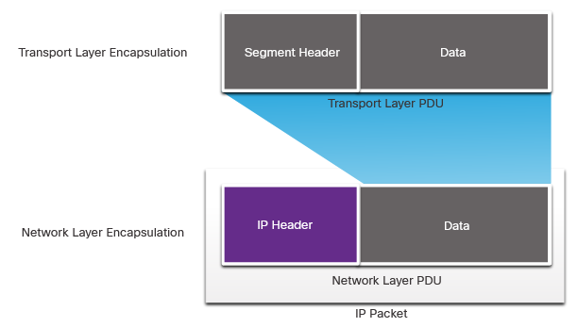
Caractéristiques de la couche réseau Encapsulation de l'IP
Le protocole IP encapsule le segment de couche transport.
IP peut utiliser un paquet IPv4 ou IPv6 et n'affecte pas le segment de couche 4.
Les paquets IP seront examinés par tous les périphériques de couche 3 lorsqu'ils traversent le réseau.
L'adresse IP est identique de la source à la destination.
Remarque: le NAT modifiera l'adressage, mais sera abordé dans un module ultérieur.
Notes:
8 – Couche Réseau
8.1 – Caractéristiques de la couche réseau
8.1.2 — Encapsulation de l'IP

Slide 15
Caractéristiques de la couche réseau Caractéristiques de l'IP
IP est conçu pour avoir de faibles frais généraux et peut être décrit comme :
Sans connexion
Acheminement au mieux
Indépendant vis-à-vis des supports
Notes:
8 – Couche Réseau
8.1 – Caractéristiques de la couche réseau
8.1.3 – Caractéristiques de l'IP

Slide 16
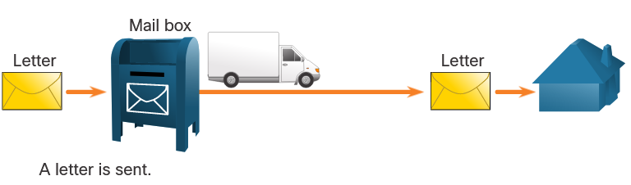
Caractéristiques de la couche réseau Sans connexion
IP est Sans connexion
L'IP n'établit pas de connexion avec la destination avant d'envoyer le paquet.
Aucune information de contrôle n'est nécessaire (synchronisations, accusés de réception, etc.).
La destination recevra le paquet à son arrivée, mais aucune pré-notification n'est envoyée par IP.
S'il y a un besoin de trafic orienté de connexion, un autre protocole s'en chargera (typiquement TCP au niveau de la couche de transport).
Notes:
8 – Couche Réseau
8.1 – Caractéristiques de la couche réseau
8.1.4 – Sans connexion

Slide 17
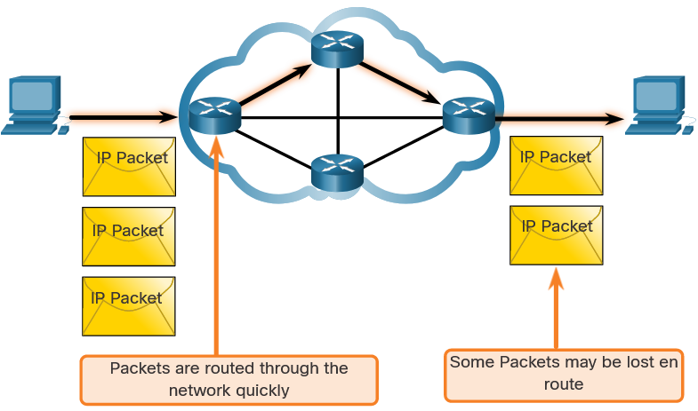
Caractéristiques de la couche réseau Acheminement au mieux
L'IP est l'acheminement au mieux
IP ne garantit pas la livraison du paquet.
IP a réduit les frais généraux car il n'existe aucun mécanisme qui permet de renvoyer des données qui ne sont pas reçues.
IP ne s'attend pas à des accusés de réception.
IP ne sait pas si l'autre périphérique est opérationnel ou s'il a reçu le paquet.
Notes:
8 – Couche Réseau
8.1 – Caractéristiques de la couche réseau
8.1.5 – Acheminement au mieux

Slide 18
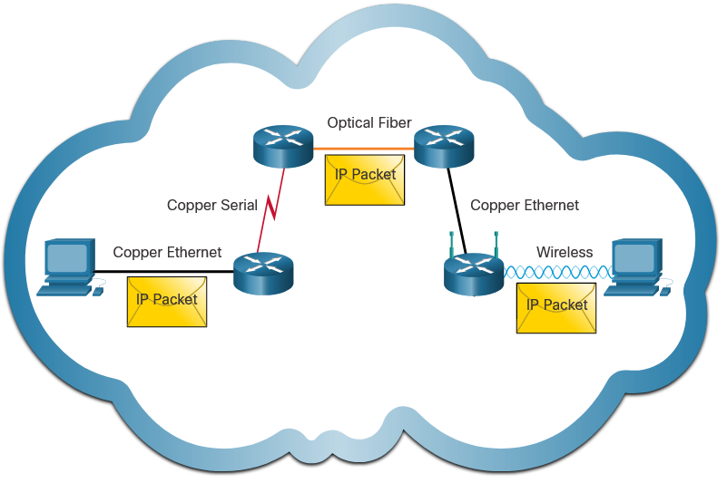
Caractéristiques de la couche réseau Indépendant vis-à-vis des supports
L'IP n'est pas fiable :
Il ne peut pas gérer ou réparer les paquets non livrés ou corrompus.
L'IP ne peut pas être retransmis après une erreur.
IP ne peut pas se réaligner sur des paquets hors séquence.
IP doit s'appuyer sur d'autres protocoles grâce à ces caractéristiques.
L'IP est indépendant vis-à-vis des supports.
IP ne concerne pas le type de trame requis dans la couche de liaison de données ou le type de support dans la couche physique.
IP peut être envoyé sur n'importe quel type de support: cuivre, fibre ou sans fil.
Notes:
8 – Couche Réseau
8.1 – Caractéristiques de la couche réseau
8.1.6 – Indépendant vis-à-vis des supports
8.1.7 Vérifiez votre compréhension – Caractéristiquesde l'IP

Slide 19
Caractéristiques de la couche réseau Indépendant vis-à-vis des supports (suite)
La couche réseau établira l'unité de transmission maximale (MTU).
La couche réseau reçoit ce message à partir des informations de contrôle envoyées par la couche de liaison de données.
Le réseau établit ensuite la taille MTU.
La fragmentation est lorsque la couche 3 divise le paquet IPv4 en unités plus petites.
La fragmentation provoque une latence.
IPv6 ne fragmente pas les paquets.
Exemple : Le routeur passe d'Ethernet à un WAN lent avec une MTU est inférieure.
Notes:
8 – Couche Réseau
8.1 – Caractéristiques de la couche réseau
8.1.6 – Indépendant vis-à-vis des supports
8.1.7 Vérifiez votre compréhension – IP Caractéristiquesde l'IP

Slide 20
8.2 Paquet IPv4
Notes:
8 – Couche Réseau
8.2 — Paquet IPv4

Slide 21
Paquet IPv4 En-tête de paquet IPv4
IPv4 est le protocole de communication principal pour la couche réseau.
L'en-tête réseau a de nombreux objectifs :
Il garantit que le paquet est envoyé vers la meilleure direction (vers la destination).
Il contient des informations pour la gestion de couche réseau dans différents domaines.
Les informations contenues dans l'en-tête sont utilisées par tous les périphériques de couche 3 qui gèrent le paquet
Notes:
8 – Couche Réseau
8.2 — Paquet IPv4
8.2.1 – En-tête de paquet IPv4

Slide 22
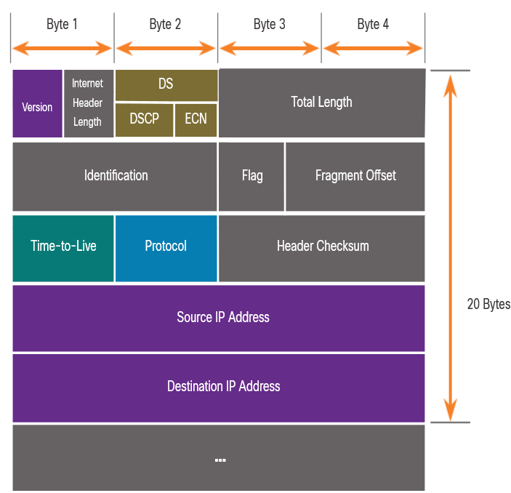
Paquet IPv4 Champs de l'en-tête du paquet IPv4
Caractéristiques de l'en-tête réseau IPv4 :
C'est en binaire.
Contient plusieurs champs d'information
Le diagramme est lu de gauche à droite, 4 octets par ligne
Les deux champs les plus importants sont la source et la destination.
Les protocoles peuvent avoir une ou plusieurs fonctions.
Notes:
8 – Couche Réseau
8.2 — Paquet IPv4
8.2.2 – Champs de l'en-tête du paquet IPv4

Slide 23
Paquet IPv4 Champs de l'en-tête du paquet IPv4
Les champs importants de l'en-tête IPv4 sont :
Fonction | Description
Version | Ce sera pour v4, par opposition à v6, un champ de 4 bits = 0100
Des services différenciés | Utilisé pour la QoS: champ DiffServ — DS ou l'ancien InServ — TOS ou Type de service
Somme de contrôle d'en-tête | Détecter la corruption dans l'en-tête IPv4
Durée de vie (Time to Live, TTL) | Nombre de tronçon de couche 3. Quand il devient zéro, le routeur rejettera le paquet.
Protocole | Protocole de niveau suivant : ICMP, TCP, UDP, etc.
Adresse IPv4 source | Adresse source 32 bits
Adresse IP de destination | Adresse de destination 32 bits
Notes:
8 – Couche Réseau
8.2 — Paquet IPv4
8.2.2 – Champs de l'en-tête du paquet IPv4

Slide 24
Démonstration vidéo de paquet IP – Exemples d'en-têtes IPv4 dans Wireshark
Cette vidéo présentera les points suivants :
Les paquets Ethernet IPv4 dans Wireshark
les information de contrôle
La différence entre les paquets
Notes:
8 – Couche Réseau
8.2 — Paquet IPv4
8.2.3 – Démonstration vidéo - Exemples d'en-têtes IPv4 dans Wireshark
8.2.4 — Vérifiez votre compréhension — Paquet IPv4

Slide 25
8.3 Paquets IPv6
Notes:
8 – Couche Réseau
8.3 — Paquets IPv6

Slide 26
Paquets IPv6 Limites du protocole IPv4
l'IPv4 présente trois problèmes majeurs :
La pénurie des adresses IPv4 — Nous sommes trouvé à court d'adresses IPv4.
La manque de connectivité de bout en bout — Pour que IPv4 survienne aussi longtemps, l'adressage privé et NAT ont été créés. Cela a mis fin aux communications directes avec l'adressage public.
Augmentation de la complexité du réseau — NAT a été conçu comme une solution temporaire et crée des problèmes sur le réseau comme un effet secondaire de la manipulation des en-têtes réseau adressant. NAT provoque des problèmes de latence et de dépannage.
Notes:
8 – Couche Réseau
8.3 — Paquets IPv6
8.3.1 — Limites du protocole IPv4

Slide 27
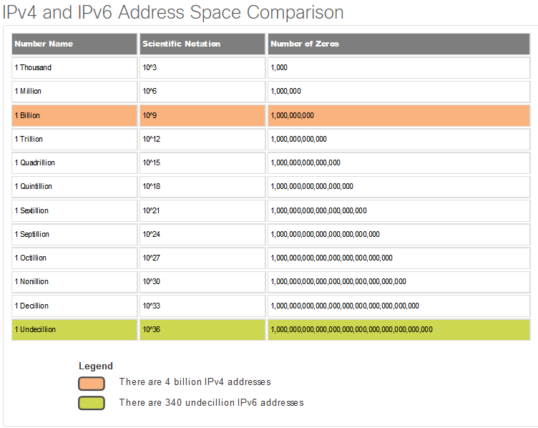
Paquets IPv6 Présentation d'IPv6
IPv6 a été développé par l'Internet Engineering Task Force (IETF)
IPv6 dépasse les limites des adresses IPv4.
Améliorations apportées par IPv6 :
Espace d'adressage plus important — basé sur l'adresse 128 bits et pas sur 32 bits
Traitement plus efficace des paquet – l'en-tête a été simplifié et comporte moins de champs.
Traduction d'adresses réseau inutile — grâce au grand nombre d'adressage, il n'est plus nécessaire d'utiliser une adressage privée interne et d'être mappé à une adresse publique partagée.
Notes:
8 – Couche Réseau
8.3 — Paquets IPv6
8.3.2 — Présentation IPv6

Slide 28
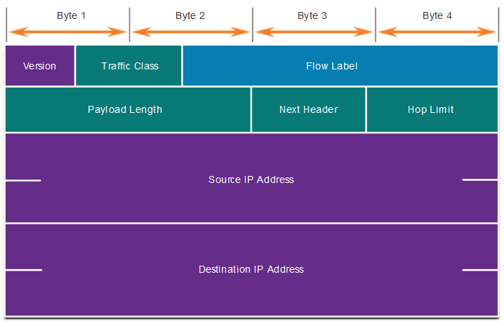
Paquets IPv6 Champs d'en-tête de paquet IPv4 dans l'en-tête de paquet IPv6
L'en-tête IPv6 est simplifié, mais pas inférieure.
L'en-tête est fixé à 40 octets ou octets de longueur.
Plusieurs champs IPv4 ont été supprimés pour améliorer les performances.
Certains champs IPv4 ont été supprimés pour améliorer les performances:
Indicateur
Décalage du fragment
Somme de contrôle d'en-tête
Notes:
8 – Couche Réseau
8.3 — Paquets IPv6
8.3.3 — Champs d'en-tête de paquet IPv4 dans l'en-tête de paquet IPv6

Slide 29
Paquet IPv6 En-tête de paquet IPv6
Les champs importants de l'en-tête IPv6 sont :
Fonction | Description
Version | Ce sera pour v6, par opposition à v4, un champ de 4 bits = 0110
Classe de trafic | Utilisé pour la QoS: Équivalent au champ DiffServ — DS
Étiquetage de flux | Informe l'appareil de traiter les étiquettes de flux identiques de la même manière, champ 20 bits
Longueur des données utiles | ce champ de 16 bits indique la longueur de la partie données (utiles) du paquet IPv6.
En-tête suivant | Protocole de niveau suivant : ICMP, TCP, UDP, etc.
Limite de nombre de tronçons | Remplace le nombre de tronçons de couche 3 du champ TTL
Adresse IPv4 source | Adresse source 128 bits
Adresse IP de destination | Adresse de destination 128 bits
Notes:
8 - Couche Réseau
8.3 - Paquets IPv6
8.3.4 – En-tête de paquet IPv6

Slide 30
Paquet IPv6 En-tête de paquet IPv6 (suite)
Le paquet IPv6 peut également contenir des en-têtes d'extension (EH).
Caractéristiques des en-têtes EH :
fournisse des informations facultatives sur la couche réseau
sont facultatifs
sont placés entre l'en-tête IPv6 et la charge utile
ils sont utilisés pour la fragmentation, la sécurité, la prise en charge de la mobilité, etc.
Remarque: Contrairement à IPv4, les routeurs ne fragmentent pas les paquets IPv6 routés
Notes:
8 – Couche Réseau
8.3 — Paquets IPv6
8.3.4 — En-tête de paquet IPv6 (suite)

Slide 31
Démonstration vidéo de paquet IP – Exemples d'en-têtes IPv6 dans Wireshark
Cette vidéo présentera les points suivants :
Les paquets Ethernet IPv6 dans Wireshark
les information de contrôle
La différence entre les paquets
Notes:
8 – Couche Réseau
8.3 — Paquets IPv6
8.3.5 – Vidéo – Exemples d'en-têtes IPv6 dans Wireshark
8.3.6 — Vérifiez votre compréhension — Paquets IPv6

Slide 32
8.4 Méthode de routage des hôtes
Notes:
8 – Couche Réseau
8.4 — Méthode de routage des hôtes

Slide 33
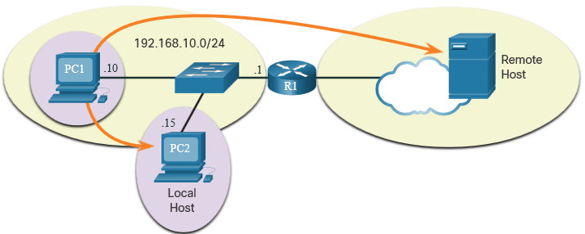
Méthode de routage des hôtes Décisions relatives aux transmissions des hôtes
Les paquets sont toujours créés à la source.
Chaque unité hôte crée sa propre table de routage.
Un hôte peut envoyer des paquets aux éléments suivants :
Lui-même — 127.0.0.1 (IPv4), ::1 (IPv6)
Hôtes locaux — la destination se trouve sur le même réseau local
Hôtes distants : les périphériques ne sont pas sur le même réseau local
Notes:
8 – Couche Réseau
8.4 — Méthode de routage des hôtes
8.4.1 – Décisions relatives aux transmissions des hôtes

Slide 34
Méthode de routage des hôtes Décisions relatives aux transmissions des hôtes (Cont.)
Le périphérique source détermine si la destination est locale ou distante
Méthode de détermination :
IPv4 — La source utilise sa propre adresse IP et masque de sous-réseau, ainsi que l'adresse IP de destination
IPv6 — La source utilise l'adresse réseau et le préfixe annoncés par le routeur local
Le trafic local est déchargé de l'interface hôte pour être géré par un périphérique intermédiaire.
Le trafic distant est transféré directement à la passerelle par défaut sur le réseau local.
Notes:
8 – Couche Réseau
8.4 — Méthode de routage des hôtes
8.4.1 – Décisions relatives aux transmissions des hôtes (Cont.)

Slide 35
Méthode de routage d'un hôte Utilisation de la passerelle par défaut
Un routeur ou un commutateur de couche 3 peut être une passerelle par défaut.
Caractéristiques d'une passerelle par défaut (DGW) :
Il doit avoir une adresse IP dans la même gamme que le reste du réseau local.
Il peut accepter les données du réseau local et est capable de transférer le trafic hors du réseau local.
Il peut acheminer vers d'autres réseaux.
Si un périphérique n'a pas de passerelle par défaut configuré ou une passerelle par défaut est incorrecte, son trafic ne pourra pas quitter le réseau local.
Notes:
8 – Couche Réseau
8.4 — Méthode de routage des hôtes
8.4.2 – Utilisation de la passerelle par défaut.

Slide 36
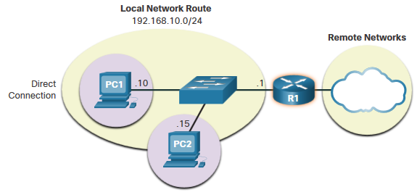
Comment un hôte achemine Un hôte achemine vers la passerelle par défaut
L'hôte connaîtra la passerelle par défaut (DGW) statiquement ou via DHCP dans IPv4.
IPv6 envoie le DGW via une sollicitation de routeur (RS) ou peut être configuré manuellement.
Une DGW est une route statique qui sera une route de dernier recours dans la table de routage.
Tous les périphériques sur le LAN auront besoin de la DGW du routeur s'ils ont l'intention d'envoyer du trafic à distance.
Notes:
8 – Couche Réseau
8.4 — Méthode de routage des hôtes
8.4.3 – Un hôte route vers la passerelle par défaut

Slide 37
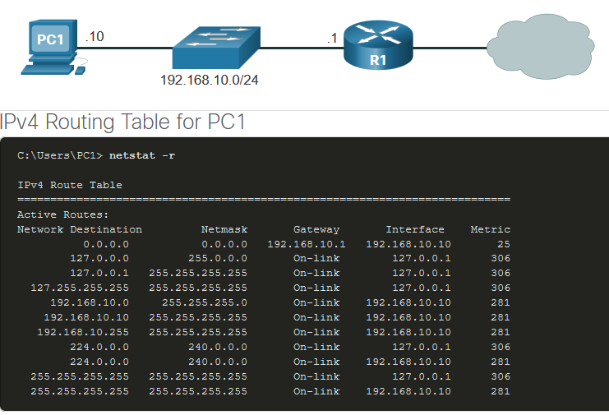
La méthode de routage des hôtes Les tables de routage des routeurs
Sous Windows, utilisez les commandes route print ou netstat -r pour afficher la table de routage PC
Trois sections affichées par ces deux commandes :
Liste des interfaces - toutes les interfaces potentielles et l'adressage MAC
Table de routage IPv4
Table de routage IPv6
Notes:
8 – Couche Réseau
8.4 — Méthode de routage des hôtes
8.4.4 – Tabless de routage des hôtes
8.4.5 — Vérifiez votre compréhension — Méthode de routage des hôtes

Slide 38
8.5 Présentation au routage
Notes:
8 – Couche Réseau
8.5 — Présentation au routage

Slide 39
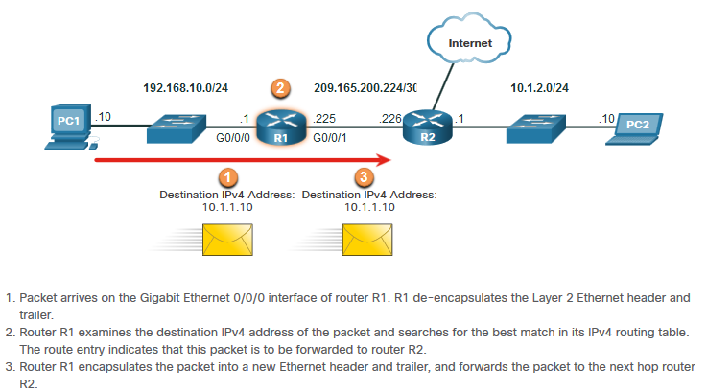
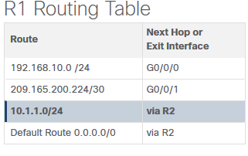
Présentation au Routage La décision relatives à la transmission de paquet du routeur
Que se passe-t-il lorsque le routeur reçoit la trame du périphérique hôte?
Notes:
8 – Couche Réseau
8.5 — Présentation au Routage
8.5.1 – Décisions relatives à la transmission de paquet du routeur

Slide 40
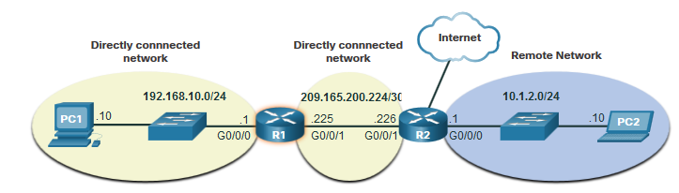
Présentation au Routage La table de routage du routeur IP
Il existe trois types d'itinéraires dans la table de routage d'un routeur:
Directement connecté — Ces routes sont automatiquement ajoutées par le routeur, lorsqu'une interface est configurée avec une adresse IP et qu'elle est activée
Routes distantes — Ce sont les routes que le routeur n'a pas de connexion directe et peuvent être appris:
Manuellement — avec un itinéraire statique
Dynamiquement — en utilisant un protocole de routage pour que les routeurs partagent leurs informations entre eux
Route par défaut - cela transfère tout le trafic vers une direction spécifique s'il n'existe aucune autre route jusqu'au un réseau souhaité dans la table de routage.
Notes:
8 – Couche Réseau
8.5 — Présentation au routage
8.5.2 — Table de routage des routeurs IP

Slide 41
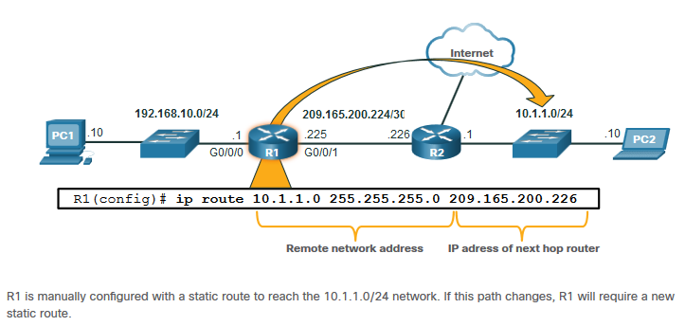
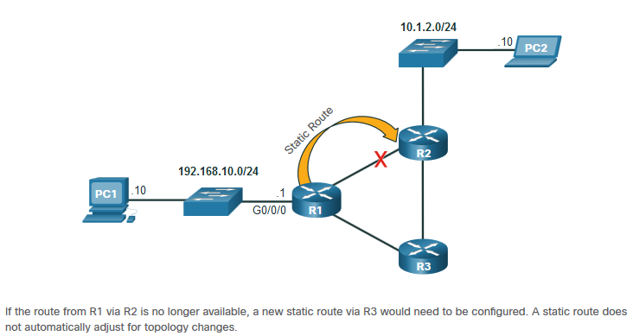
Présentation au Routage Routage Statique
Caractéristiques de routage statique :
Doit être configurées manuellement.
Doit être ajusté manuellement par l'administrateur en cas de modification de la topologie
Idéal pour les petits réseaux non redondants
Souvent utilisé conjointement avec un protocole de routage dynamique pour configurer une chemin par défaut
Notes:
8 – Couche Réseau
8.5 — Présentation au routage
8.5.3 – Routage Statique

Slide 42
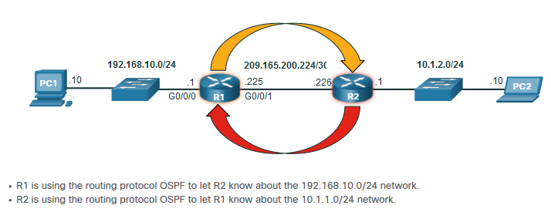
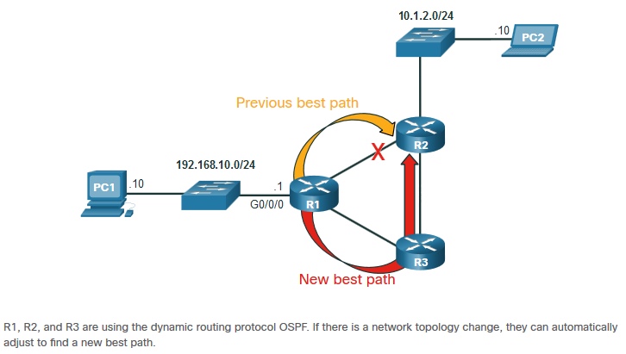
Présentation au Routage Routage Dynamique
Routes dynamiques automatiquement:
Découvrir les réseaux distants
Assurer l'actualisation des informations
Sélectionner le chemin le plus approprié vers un réseau de destination
Trouver de nouveaux meilleurs chemins lorsqu'il y a une modification de topologie
Le routage dynamique peut également partager des routes statiques par défaut avec les autres routeurs.
Notes:
8 – Couche Réseau
8.5 — Présentation au routage
8.5.4 – Routage Dynamique

Slide 43
Présentation au Routage Vidéo - La table de routage du routeur IP
Cette vidéo expliquera les informations contenues dans la table de routage du routeur IPv4.
Notes:
8 – Couche Réseau
8.5 — Présentation au Routage
8.5.5 – Vidéo - Table de routage d'un routeur IPv4

Slide 44
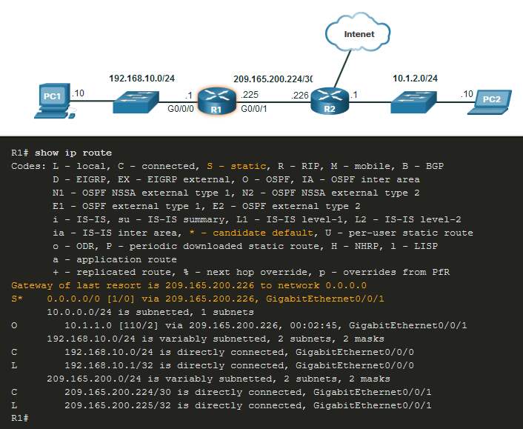
Présentation au routage Présentation au table de routage IPv4
La commande show ip route affiche les sources de route suivantes:
L - Adresse IP de l'interface locale directement connectée
C - Réseau connecté directement
S - La route statique a été configurée manuellement par un administrateur
O - OSPF
D - EIGRP
Cette commande affiche les types de routes suivants:
Directement Connecté – C et L
Routes Distantes – O, D, etc.
Routes par défaut – S*
Notes:
8 – Couche Réseau
8.5 — Présentation au Routage
8.5.6 — Introduction à une table de routage IPv4
8.5.7 — Vérifiez votre compréhension — Présentation au Routage

Slide 45
8.6 Module pratique et questionnaire
Notes:
8 – Couche Réseau
8.6 – Module pratique et questionnaire

Slide 46
Module Pratique et Questionnaire Qu'est-ce que j'ai appris dans ce module?
IP est sans connexion, l'acheminement au mieux et indépendant vis-à-vis des supports.
IP ne garantie pas la livraison des paquets.
Un en-tête de paquet IPv4 est constitué de champs contenant des informations importantes sur le paquet.
IPv6 surmonte le manque de connectivité de bout en bout IPv4 et augmente la complexité du réseau.
Un périphérique détermine si une destination est elle-même, un autre hôte local et un hôte distant.
Une passerelle par défaut est un routeur qui fait partie du réseau local et sera utilisé comme une porte vers d'autres réseaux.
La table de routage contient une liste de toutes les adresses réseau connues (préfixes) et où transférer le paquet.
Le routeur utilise le masque de sous-réseau le plus long ou la correspondance de préfixe.
La table de routage comporte trois types d'entrées de routage: les réseaux directement connectés, les réseaux distants et un route par défaut.
Notes:
8 – Couche Réseau
8.6 – Module pratique et questionnaire
8.6.1 – Qu'est-ce que j'ai appris dans ce module?

Slide 47
Network Layer New Terms and Commands
Encapsulation
Routing
De-encapsulation
Data payload
Packet
Internet Protocol Version 4 (IPv4)
Internet Protocol Version 6 (IPv6)
Network Layer PDU = IP Packet
IP Header
Best effort delivery
Media independent
Connectionless
Unreliable
Maximum Transmission Unit (MTU)
Version
Differentiated Services (DS)
Time-to-Live (TTL)
Internet Control Message Protocol (ICMP)
Identification, Flags, Fragment Offset fields
Network Address Translation (NAT)
Traffic Class
Flow Label
Payload Length
Next Header
Hop Limit
Extension Headers
Local host
Remote host
Default Gateway
Notes:
New Terms and Commands

Slide 48
Network Layer New Terms and Commands
netstat –r
route print
interface list
IPv4 Route Table
IPv6 Route Table
directly-connected routes
remote routes
default route
show ip route
route source
destination network
outgoing interface
administrative distance
metric
next-hop
route timestamp
Notes:
New Terms and Commands

